Slide 1
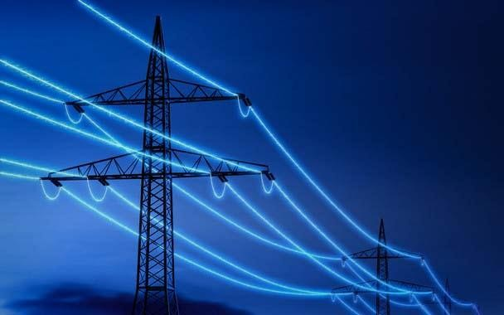
REGIMEN DE LA ENERGIA ELECTRICA
Ley 24065 año 1992
Decreto 186 del año 1995
Resoluciones
Desintegración
vertical

Slide 2
El servicio público de distribución de energía eléctrica Secretaria de Estado de Energía y Ente
Provincial Regulador de la Electricidad (EPRE). Creado Art. 65. No esta reglamentado.
Jurisdicción Provincial
Jurisdicción Federal
El sistema interconectado nacional (centrales eléctricas, líneas y redes de transmisión y distribución vinculadas a la Red Nacional de Interconexión)
Secretaría de Energía, ENRE y CAMMESA

Slide 3
Regular, controlar, administrar a los Actores del MEM
ORGANISMOS A NIVEL NACIONAL
Ente Nacional Regulador de la Electricidad
(ENRE)
Compañía Administradora del Mercado Mayorista Eléctrico
(CAMMESA)

Slide 4
Ente Nacional Regulador de la Electricidad
Ente autárquico creado en el ámbito de la Secretaría de Energía, cuyas funciones principales:
🞄 hacer cumplir el marco regulatorio y controlar la prestación de los servicios y el cumplimiento de las obligaciones fijadas en los contratos de concesión de jurisdicción nacional,
🞄 dictar reglamentos a los cuales se deberán ajustar los agentes del mercado,
🞄 establecer las bases para el cálculo de las tarifas y aprobar los cuadros tarifarios,
🞄 autorizar las servidumbres de electroducto,
🞄 organizar y aplicar el régimen de audiencias públicas
🞄 ejerce una función de tipo jurisdiccional en las controversias que se susciten entre los agentes del mercado eléctrico
(ENRE)

Slide 5
mayorista (MEM)
🞄 Su función principal la de administrar el mercado eléctrico
Compañía Administradora del Mercado Mayorista Eléctrico
🞄 optimizando los recursos físicos de dicho mercado,
🞄 maximizando la seguridad y calidad en el despacho,
🞄 liquidando las transacciones económicas entre los agentes
del MEM,
🞄 evaluando los requerimientos futuros de energía y potencia del sistema y
🞄 supervisando el funcionamiento del mercado a término de
compra y venta de energía.
(CAMMESA)
Resolución 21/2025 DESREGULACION

Slide 6
CAMMESA
Conformada en un 80% de propiedad de las Asociaciones que agrupan a los distintos Agentes del Mercado Mayorista Eléctrico y el 20% restante está en poder del Estado Nacional
*Imagen obtenida de fuente:https://cammesaweb.cammesa.com/

Slide 7
Es el punto donde convergen la oferta y la demanda de energía eléctrica.
MERCADO MAYORISTA ELÉCTRICO
(MEM)
Es el ámbito en el cual la oferta de energía eléctrica interconectada a través del SADI pone a disposición su capacidad de producir energía y potencia.
El funcionamiento del Mercado Eléctrico Mayorista se sustenta en dos aspectos: la prestación y la recepción del servicio.
Producción, Transporte y Distribución
grandes usuarios y usuarios finales

Slide 8
RESULTADO
DESREGULACION Y PRIVATIZACION
🞄 los Generadores o productores
Interés General
🞄 los Transportistas,
Actores reconocidos del MEM
Servicio Público
🞄 los Distribuidores
🞄 los Grandes Usuarios
🞄 los Participantes (empresas que se inscriben como comercializadores en bloque)
(Art. 4)

Slide 9
“aquellos titulares o concesionarios de centrales eléctricas que coloquen su producción total o parcialmente en el sistema de transporte y/o distribución de jurisdicción nacional”
🞄 Los generadores pueden celebrar contratos de suministro de energía directamente con distribuidores y con grandes usuarios
🞄 La generación puede ser de fuente térmica, hidroeléctrica o nuclear
Generadores
🞄 Puede exigírsele el cumplimiento de algún tipo de obligaciones y o normativa, atento a la importancia para la comunidad que su actividad implica.

Slide 10
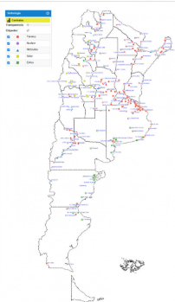
Mapa de Generadores
*Imagen obtenida de fuente: https://www.argentina.gob.ar/enre/competencias-del-enre/generacion

Slide 11
energía eléctrica es responsable de su transformación y
“quien siendo titular de una concesión de transporte de
transmisión desde el punto de entrega por el generador hasta el punto de recepción por el distribuidor o gran usuarios”
🞄 Transporte Troncal: conjunto de instalaciones de transmisión necesarias para prestar el servicio público de transporte de energía eléctrica en Alta Tensión (en tensiones = O + 220 kV)
Transporte
entre Regiones Eléctricas. TRANSENER S.A.
🞄 Transporte por Distribución Troncal: conjunto de
instalaciones de transmisión en tensiones = o + a 132 kV y - a 400 kV dirigidas a vincular eléctricamente a Generadores, Distribuidores y Grandes Usuarios entre sí, dentro de una misma Región Eléctrica. TRANSBA S.A., TRANSNOA S.A., TRANSNEA S.A., DISTROCUYO S.A., TRANSCOMAHE S.A. y TRANSPA S.A.

Slide 12
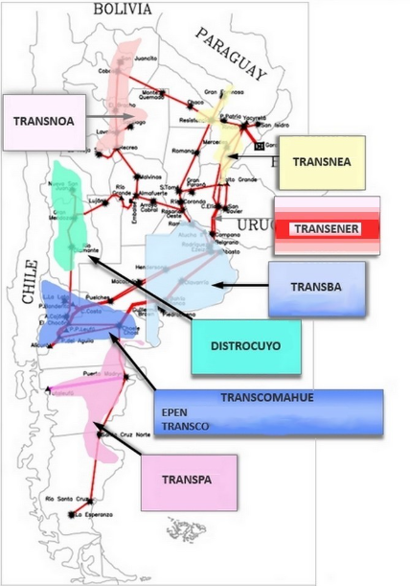
Red de Transporte
*Imagen obtenida de fuente: https://www.argentina.gob.ar/enre/competencias-del-enre/transporte

Slide 13
“quien dentro de su área de concesión es responsable de abastecer a los usuarios finales, que no tengan la facultad de contratar su suministro en forma independiente”
🞄 ENERGIA DE MISIONES S.A.
🞄 Servicio Integrado provincial (SIP)
🞄 coexiste con la de numerosas cooperativas prestadoras del servicio en forma preexistente, con concesiones otorgadas por los municipios.
Distribución

Slide 14
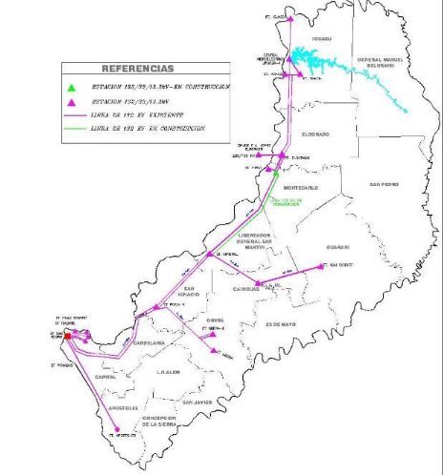
Red de Distribución Misiones
*Imagen obtenida de fuente: https://www.energiademisiones.com.ar/wp-content/uploads/2021/12/LAT-132-Urbanas1.pdf

Slide 15
“quienes tienen la facultad de contratar en forma independiente y para consumo propio su abastecimiento de energía, ya sea con un generador o con un distribuidor”
La Secretaría de Energía establece los módulos de potencia, de energía y demás parámetros técnicos que caracterizan al gran usuario.
Grandes Usuarios
🞄 Gran Usuario Mayor (GUMA): la demanda de potencia requerida mínima de 1 MW (MEGAVATIOS), un consumo de energía para consumo propio no inferior a 4380 MWh.
🞄 Gran Usuario
Menor (GUME) la demanda de potencia
requerida debe ser inferior a 2MW y mayor o igual a 30 kW
🞄 Gran Usuario Particular (GUPA) la demanda de potencia requerida debe ser inferior a 100 kW y mayor o igual a 30 Kw
Ejemplos: ACINDAR, AEROP ARGENTINA, ALTO PALERMO, TOYOTA, LOMA NEGRA, COTO.

Slide 16
CENTRALES DE GENERACIÓN ELÉCTRICA CONECTADAS AL SISTEMA NACIONAL
CENTRALES AISLADAS Y AUTOGENERADORES
-Bernardo de Irigoyen DIESEL
-Pindó Eco-Energía BIOMASA
-Pto. Piray BIOMASA
-Central Térmica Alem DIESEL
-Central Térmica Aristóbulo del Valle DIESEL
-Oberá TURBOGAS
-San Antonio - EMSA DIESEL
-Cerro Azul BIOMASA
-Central Térmica Wanda DIESEL
-Establecimiento Don Guillermo S.R.L. TURBOVAPOR
-Papel Misionero S.A.I.F.C. TURBOVAPOR
-Piñalitos DIESEL
-Saltito I HIDRAULICA
-Saltito II HIDRAULICA
-San Pedro DIESEL
-Urugua-I HIDRAULICA
- Planta Solar Silicon FOTOVOLTAICA
Generación de Energía
Misiones
-Yacyretá HIDRAULICA
-Salto Grande HIDRAULICA
CENTRALES BINACIONALES

Slide 17
🞄 A partir de 1998, proceso normativo para regular la generación de energía por fuente renovable:
🞄 Ley Nº25.019 Régimen Nacional de Energía Eólica y Solar (1998)
🞄 Ley Nº26.190 Régimen de Fomento Nacional para el Uso de Fuentes Renovables de Energía (2006)
Generación de energía a partir de FUENTES RENOVABLES
🞄 Licitación Pública Nacional e Internacional, mediante el programa
denominado “GENREN”. (2009)
🞄 Contratos de Abastecimientos con CAMMESA.
🞄 Ley 27.191 que introdujo importantes modificaciones a la Ley
26.190. (2015)
🞄 Resolución N.º 136/2016 Programa RenovAr.
CONTRATOS de ABASTECIMIENTO de energía eléctrica proveniente de fuentes renovables para la construcción de centrales y posterior producción y venta futura de energía de fuente renovable a CAMMESA
🞄 Programa PERMER. Energización de zonas rurales.

Slide 18
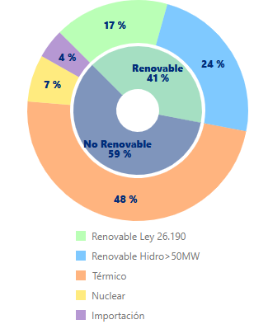
Diversificación Matriz Energética
*Imagen obtenida de fuente:https://cammesaweb.cammesa.com/

Slide 19
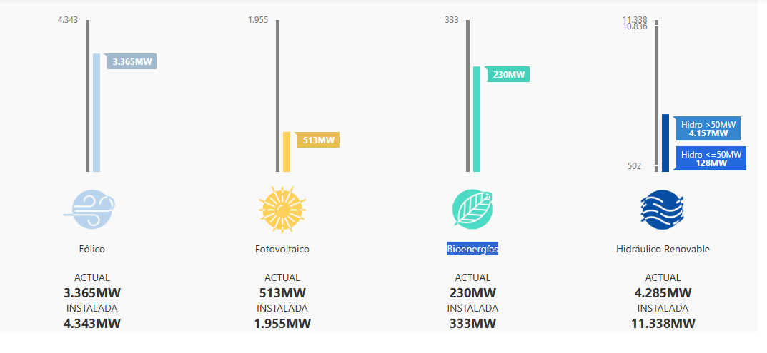
GENERACIÓN ACTUAL VS. INSTALADA POR TECNOLOGÍA
*Imagen obtenida de fuente:https://cammesaweb.cammesa.com/

Slide 20
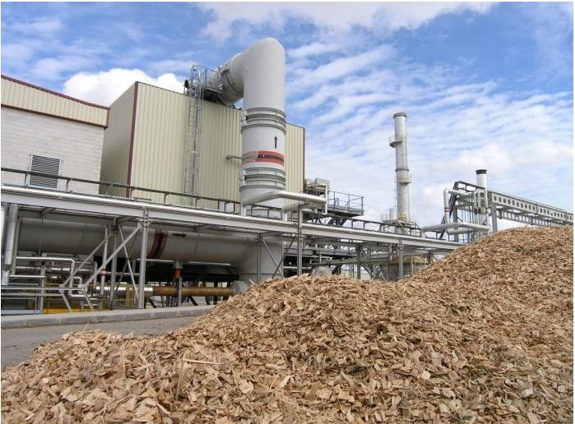
🞄 Plan RenovAr
🞄 Agente Generador dentro del MEM a MM Bioenergía
🞄 Energía de Misiones, la Municipalidad de Cerro Azul y la Cooperativa Eléctrica de Alem
🞄 Central termica de Biomasa: 3,3 megavatios
🞄 A partir de residuos forestales (raleos, chip y desechos forestales) de los aserraderos de la zona
Planta Biomasa Misiones

Slide 21
Régimen de fomento a la generación distribuida de energía renovable integrada a la red eléctrica pública
La Ley 27.424 de 2017
Decreto
N°986/2018
Resolución 314/2018

Slide 22
🞄 “usuario del servicio público de distribución que disponga de equipamiento de generación de energía de fuentes
renovables que reúna los requisitos técnicos para inyectar a dicha red los excedentes del autoconsumo en los términos que establece la presente ley y su reglamentación”.
Usuario Generador
🞄 No están comprendidos los grandes usuarios o auto
generadores del mercado eléctrico mayorista.
🞄 quien podrá autoabastecerse de la energía de baja potencia o capacidad que produzca a través de métodos limpios,
Art.3: j)
asimismo volcar sus excedentes a la red interconectada
nacional, y obtener un beneficio económico por ello.

Slide 23
Fuentes Renovables
Son las fuentes renovables de energía no fósiles idóneas para ser aprovechadas de forma sustentable en el corto, mediano y largo plazo: energía eólica, solar térmica, solar fotovoltaica,
geotérmica, mareomotriz, undimotriz, de las corrientes
marinas, hidráulica, biomasa, gases de vertedero, gases de
Art.2
plantas de depuración, biogás y biocombustibles, con
excepción de los usos previstos en la ley 26.093.

Slide 24
🞄 tendrá plenos efectos desde la instalación del medidor bidireccional, y no se encontrará sujeto a plazo de extinción. Con los derechos y obligaciones:
🞄 el derecho del distribuidor de verificar el cumplimiento de los
Contrato de Generación Eléctrica bajo Modalidad Distribuida
requisitos y desconectar al usuario-generador de la red de
de
distribución cuando se vulneren las condiciones técnicas aplicación
🞄 la obligación del distribuidor de comprar toda la energía que el usuario-generador inyecte en su red, y autorizar y conectar al usuario-generador en los plazos determinados en el Régimen;
🞄 el derecho del usuario-generador de inyectar en la red de
distribución la energía excedente, libre de cargos adicionales; y
🞄 la posibilidad de cesión de créditos acumulados por inyección de energía a otras cuentas de usuario-generador o de usuario, y retribución de créditos acumulados por la inyección de energía en la red de distribución

Slide 25
Certificados de Crédito Fiscal (CCF)
Bono electrónico a favor del usuario y se verá reflejado en su cuenta de AFIP, pudiendo ser utilizado para el pago de impuestos nacionales como el impuesto a las ganancias y el impuesto al valor agregado (IVA)
Beneficios Promocionales
Línea de Crédito FODIS
Fideicomiso de administración y financiero que tiene por objeto el otorgamiento de préstamos, incentivos, garantías, aportes de capital y la adquisición de otros instrumentos financieros.

Slide 26
Autoridad de Aplicación
Secretaría de Gobierno de Energía, dependiente del Ministerio de Hacienda de la Nación
Instalación
El instalador calificado será el responsable de que la instalación de
los equipos de generación distribuida
La conexión será llevada a cabo mediante una plataforma de acceso digital de acceso público
Solicitud
Facturación
El usuario-generador recibirá una factura con el detalle del volumen de la energía demandada y de la energía inyectada, expresados en kilovatios-hora (kWh), con los precios correspondientes cada uno por unidad, expresados en pesos por kilovatio-hora (kWh).

Slide 27
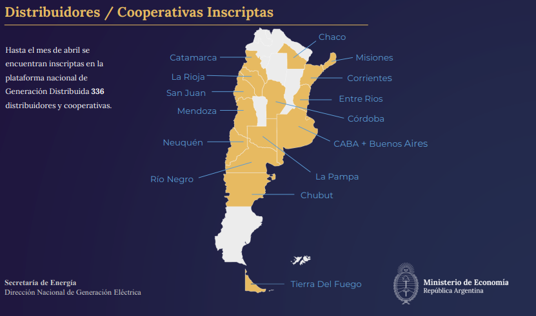
Provincias adheridas

Slide 28
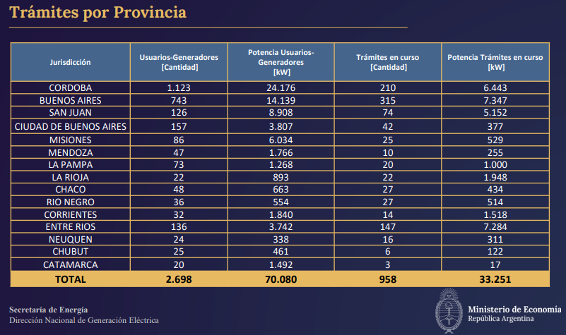
Tramites por Provincia

Slide 29
Misiones Ley XVI- N°118”
🞄 Balance Neto. Micro Generadores Residenciales, Industriales
y/o productivos”. Adhesion a la Ley Nacional, mediante
reglamentación.

Slide 30
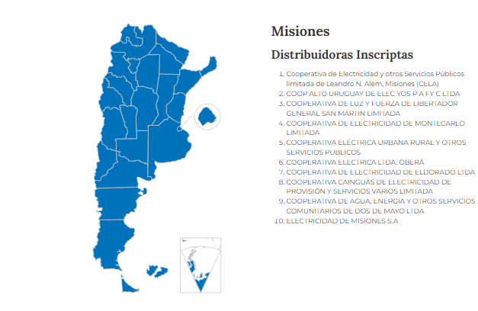
Distribuidores inscriptos en la plataforma digital de acceso público
Fuente: https://www.argentina.gob.ar/economia/energia/generacion-distribuida/distribuidoras-actualmente-inscriptas-en-la-plataforma

Slide 31
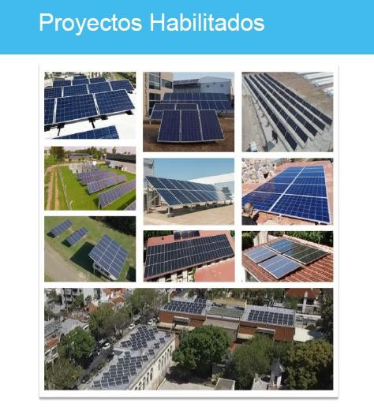

Slide 32
Ley XVI- N°118
Balance Neto. Micro Generadores Residenciales, Industriales y o productivos
consumo instantáneo o diferido de la energía eléctrica que fue producida en el interior de la red de un punto de suministro o instalación de titularidad de un usuario y que está destinada al consumo propio
Consumo de Balance Neto
Usuarios
los usuarios de energía eléctrica que instalan en su red interior un equipamiento de generación eléctrica de origen renovable

Slide 33
Generación de fuente renovable Art. 3
solar fotovoltaica, solar térmica; eólica; micro hidráulica e hidráulica hidrocinética; biomasa; biomasa de captación de gas metano producido por residuos; geotérmica; celdas de combustible de hidrógeno con hidrógeno producido y almacenado; motores a combustión de hidrógeno con hidrógeno; energía piezoeléctrica por movimiento de peatones o vehículos; biocombustibles.

Slide 34
Contrato de Generación Eléctrica bajo Modalidad Distribuida
El usuario que desea acogerse al suministro en la modalidad de balance neto en un nuevo punto de suministro o instalación, debe suscribir un contrato de acceso con la compañía distribuidora de energía eléctrica donde detalla su venta de energía, y debe cumplir con las condiciones y reglamentaciones técnicas específicas aplicables a su exclusivo costo.

Slide 35
Autoridad de Aplicación
la Secretaría de Estado de Energía de la Provincia.
Solicitud
deben solicitarlo a la empresa que tiene la concesión de la distribución de la energía eléctrica en el punto de suministro.
Debe ser acorde al precio que se abone en el mercado eléctrico nacional para generaciones de igual tipo y origen al momento que se inyecte la energía en la red.
Facturación
Beneficios
Si la generación resulta de interés del usuario, y corresponde la certificación de bonos de carbono. La empresa distribuidora debe facilitar la documentación pertinente para que el usuario tramite los mencionados bonos de carbono

Slide 36
USUARIO GENERADOR MISIONES

